Slide 1
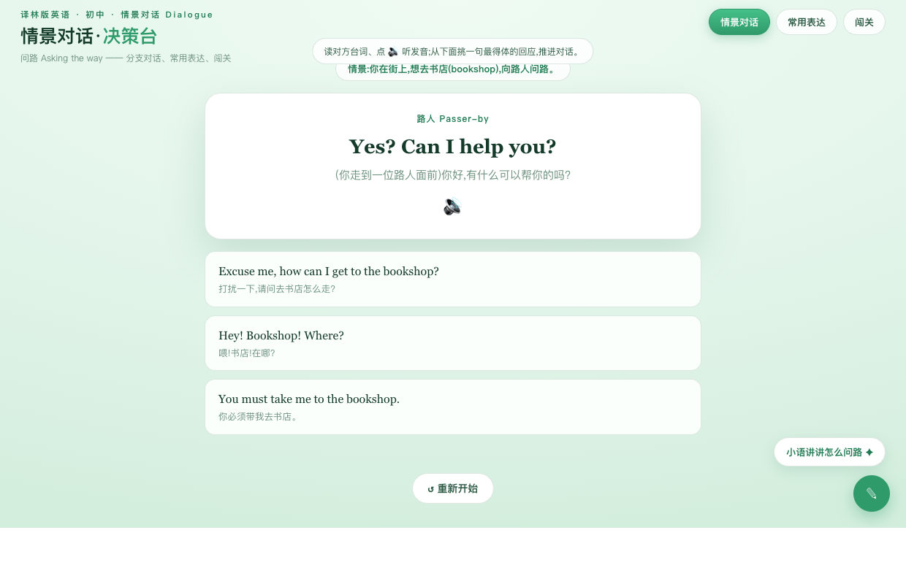
情景对话 · 问路
Asking the Way
分支对话 · 常用表达 · 闯关
▶ 打开对话台

Slide 2
Lead-in · 导入
How do you get there?
聊一聊
用英语问问同桌:How do you get to school? 在外面找不到路时,你会用英语<b>问路</b>吗?
今天学
一段真实的<b>问路对话</b>(Asking the way):怎么礼貌开口、听懂方向、确认并致谢。
怎么学
不背死句——<b>玩分支对话(选得体的回应)→ 学常用表达 → 闯关</b>,在情境中学会说。
情景对话 · 问路 Asking the way · 译林版英语
P.2

Slide 3
Key Sentences · 核心句
问路对话三步走
环节 | 英文功能句 | 中文
问路 | Excuse me, how can I get to the bookshop? | 打扰一下,去书店怎么走?
指路 | Go straight and turn left at the second crossing. | 一直走,在第二个路口向左转。
确认 | Is it far? — It's about five minutes' walk. | 远吗?——大约走五分钟。
致谢 | Thank you very much. — You're welcome. | 非常感谢。——不客气。
在对话台点🔊即用英语朗读,跟读两遍,体会礼貌的语气。
情景对话 · 问路 Asking the way · 译林版英语
P.3

Slide 4
How · 怎么问路
记住问路三步法
礼貌开口
听懂方向
确认距离
礼貌致谢
Excuse me, how can I get to…?
go straight 直走 / turn left 左转 / turn right 右转
Is it far? / How long does it take?
Thank you. — You're welcome.
方向词:go straight 直走 · turn left/right 左/右转 · on your left/right 在你左/右边 · next to / across from 旁边 / 对面
情景对话 · 问路 Asking the way · 译林版英语
P.4

Slide 5
演示 · 情景对话
选得体的回应推进剧情
读台词
Excuse me, how can I get to…?
看路人的英文台词,点🔊听发音。
选回应
从 2-3 句里选最得体的,选对才推进。
看回顾
走完看完整对话回顾,逐句跟读。
▶ 对话台 · 情景对话
情景对话 · 问路 Asking the way · 译林版英语
P.5

Slide 6
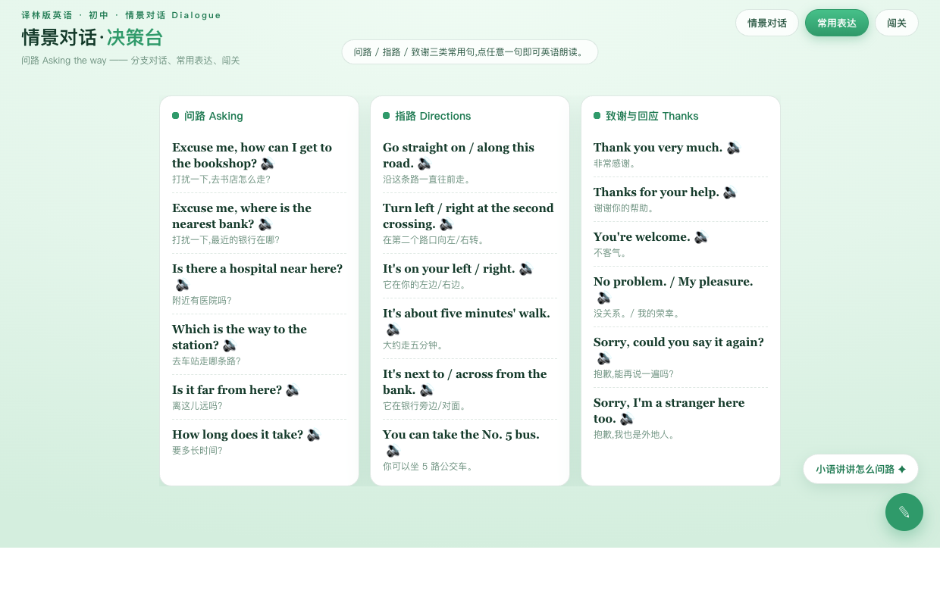
演示 · 常用表达
问路 / 指路 / 致谢
三类句
问路 · 指路 · 致谢 常用句
问路、指路、致谢三类常用句一屏看全。
点句读
点任意一句即用英语朗读,显示中文。
两人说
同桌分角色,一问一答练对话。
▶ 对话台 · 常用表达
情景对话 · 问路 Asking the way · 译林版英语
P.6

Slide 7
Summary · 板书
情景对话 · 问路 Asking the way
Excuse me, how can I get to…? (怎么走?)
go straight · turn left / right · It's five minutes' walk
Is it far? · Thank you. · You're welcome.
问路三步:礼貌开口 + 听懂方向 + 确认致谢
▶ 对话台 · 闯关检测
情景对话 · 问路 Asking the way · 译林版英语
P.7

Slide 8
Homework · 作业
说得出,用得上
必做
听读并背诵问路对话(A 问路、B 指路),抄写 5 个核心功能句。
实践
和同桌分角色,演一段‘问去某地怎么走’的对话(至少 4 个来回)。
挑战
把问路句式迁移到问医院/银行/车站等新情境,自编对话,下节课表演。
情景对话 · 问路 Asking the way · 译林版英语
P.8

Slide 9
Excuse me, how can I get to…?
得体地问路 · 在情境中学会开口
情景对话 · 问路 Asking the way · 译林版英语
P.9

